Slide 1

Análise e desenvolvimento de aplicações orientadas a objeto com Java SE
Aula 04 – Manipulação de Strings
LPOO

Slide 2
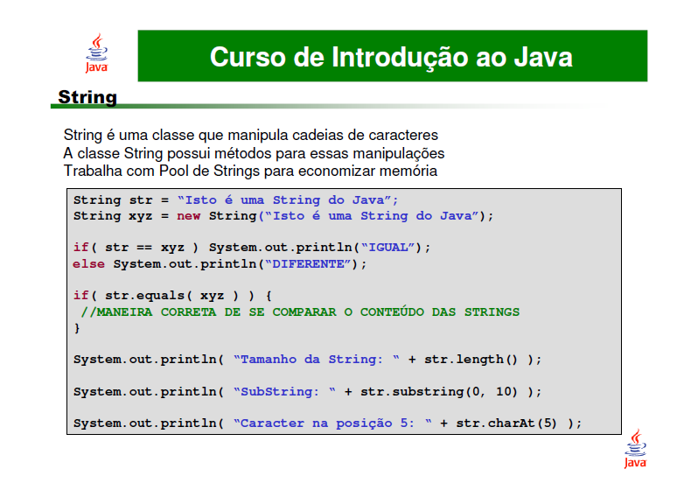

Slide 3
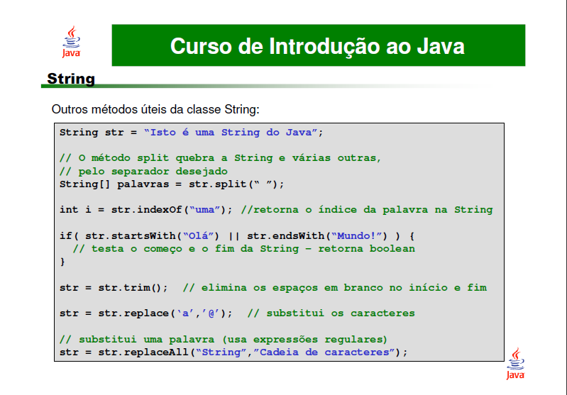

Slide 4
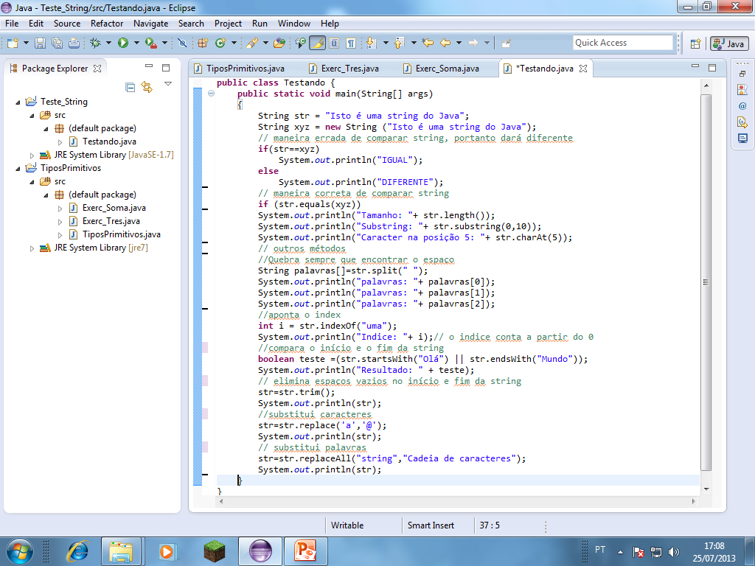

Slide 5
